Slide 1
2021 2학기
졸업작품
동양미래대학교 강환수 교수

Slide 2
수업 일정
9월 14일 수업
줌 수업
방학 중 개발 경과 발표
오후 1시30분 시작
9월 28일 수업
줌 수업
중간 1차 경과 발표
오후 1시30분 시작
동영상 수업 시청 시간
시스템을 잘 보시고 확인 후
기한을 넘기지 않도록

Slide 3
1, 2주차 수업
1주차 수업
동영상 수업
2주차 수업
동영상 수업과 줌 실시간 수업 병행
9월 14일 오후 1시30분
방학 중 개발 경과 발표
여러 학생분
공지한 줌 수업 들으시고
원격수업시스템에 업로드한 동영상을 보면 됩니다.

Slide 4
졸업작품 성적처리
현재 안
수정되면 공지
최종 발표일
11월 9일 화요일
2021 졸업작품 성적평가
구분 | 내용 | 비율 | 일정
팀평가 | 방학중 개발 경과 발표 | 5 | 2주(9/14)
 | 졸작 프로젝트 1차 발표 | 5 | 4주(9/28)
 | 졸작 프로젝트 중간 발표 | 10 | 6주(10/12)
 | 졸작 프로젝트 최종리허설 발표 | 10 | 9주(11/02)
 | 졸작 프로젝트 최종(규모, 난이도 및 완성도, 브로셔 제작) 발표 | 10 | 10주(11/09)
 | 팀 합 | 40
개인평가 | 중간고사 | 20 | 8주
 | 개인 포트폴리오 발표 | 10 | 12~13주(11/23,30)
 | 교내 학술대회참가 및 취업활동 | 5 | 9~11월중
 | 팀내 기여도 | 5 | 전체
 | 출석 | 20 | 전체
 | 개인 합 | 60
합 |  | 100

Slide 5
취업 노력
취업 관련 프로그램 참여 독려
지난 6월, 입사지원서 제출 후 방학 중 지원서 컨설팅 참여
현재까지 수정된 입사지원서 다시 한번 제출
9월 17일까지
11월 중 모의면접 참여
전화 면담
취업 / 진학
010 3017 0178
기 취업자
졸업 작품에 계속 참여하도록
줌 수업은 참석하지 않아도 참석으로 처리
동영상 수업은 모두 시청해야 함
참여율을 조사해서 판단
증명사진 촬영 지원
입사지원서 다시 제출
9월 17일까지

Slide 6
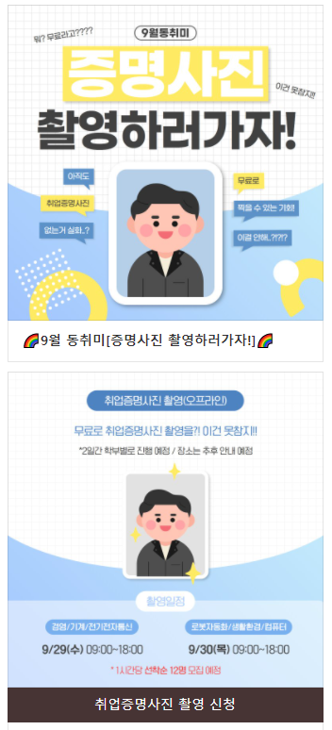
증명사진 촬영
9월30일(목)

Slide 7
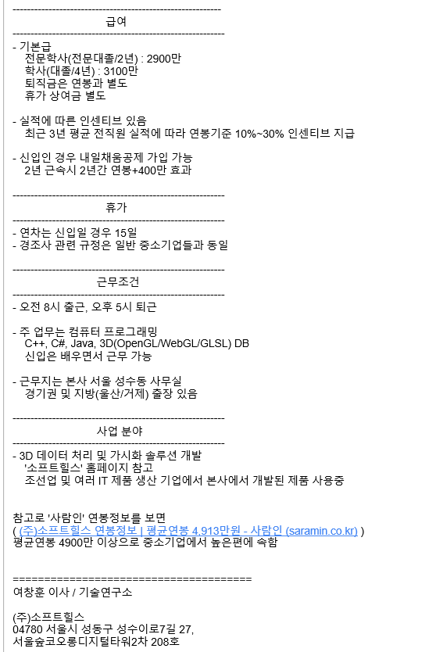
취업 의뢰: ㈜ 소프트힐스
주 업무는 컴퓨터 프로그래밍
C++, C#, Java, DB
신입은 배우면서 근무 가능

Slide 8
취업 의뢰: (주)프리미어 ICT
IT 컨설팅 업체
광명시 소재
규모는 작으나 IT 컨설팅 업체
연봉 3000만원 정도
사업계획서 작성 및 웹/앱 개발

Slide 9
연구를 위한 설문지
지금 설문 부탁합니다.
https://forms.gle/5DT1xxu9zcUJERcw6

Slide 10
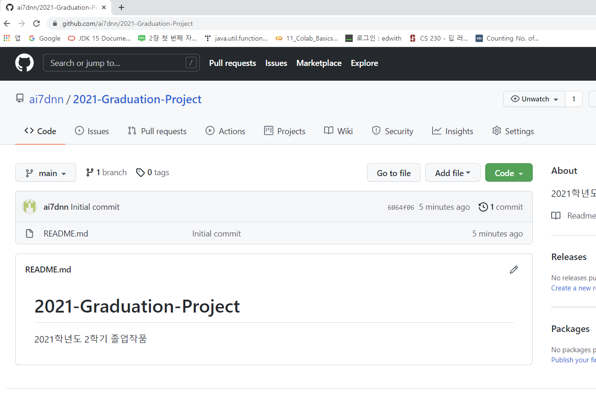
깃허브
https://github.com/ai7dnn/2021-Graduation-Project

Slide 11
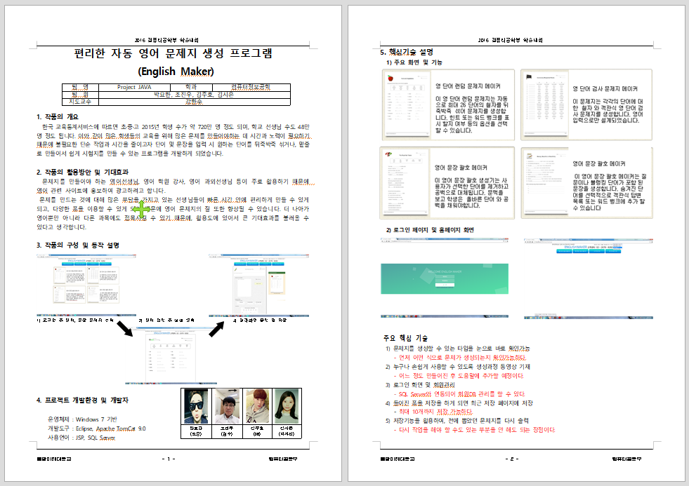
브로셔 제작
9월 중 과제로 요청 예정

Slide 12
향후 보고서

